Slide 1
28
Luyện tập (Tiết 2)

Slide 2





Slide 3

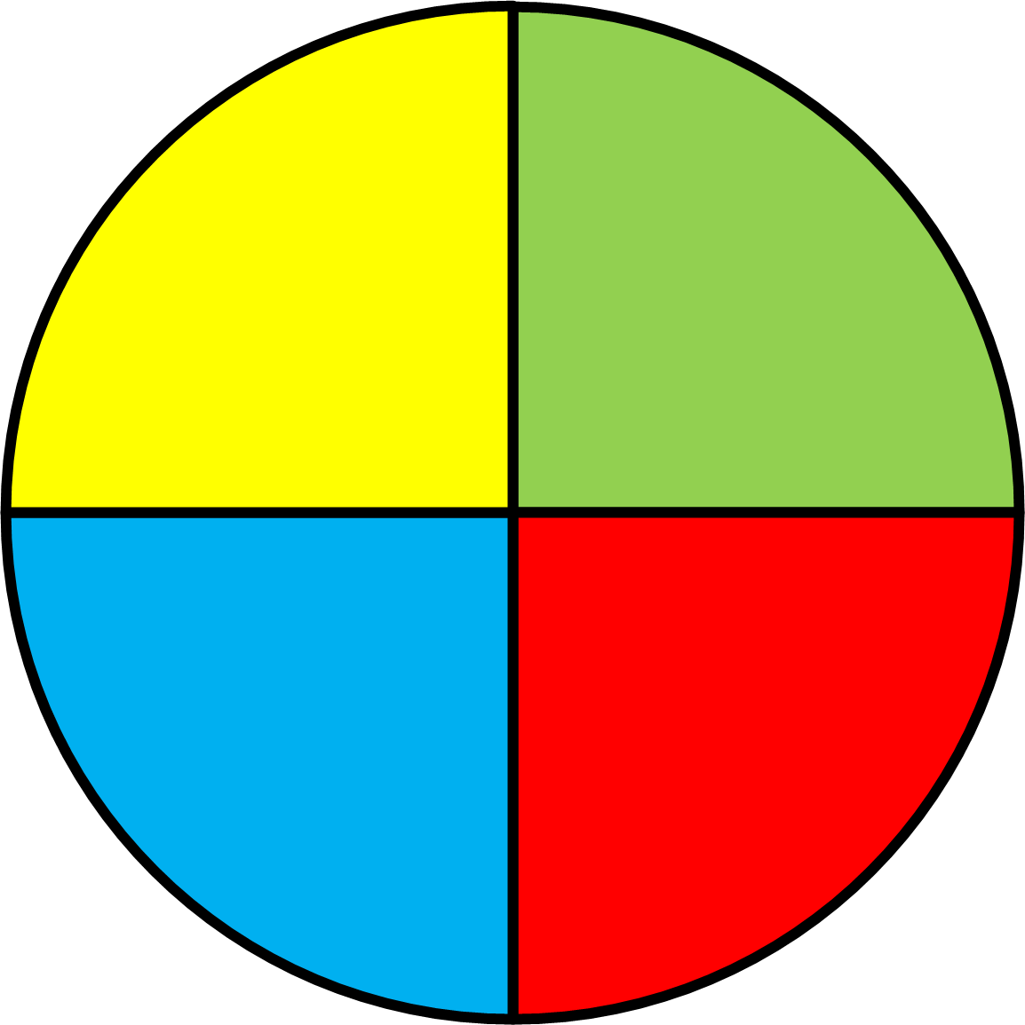

2
3
612
9 214
5
4
Quay/dừng

Slide 4



Slide 5

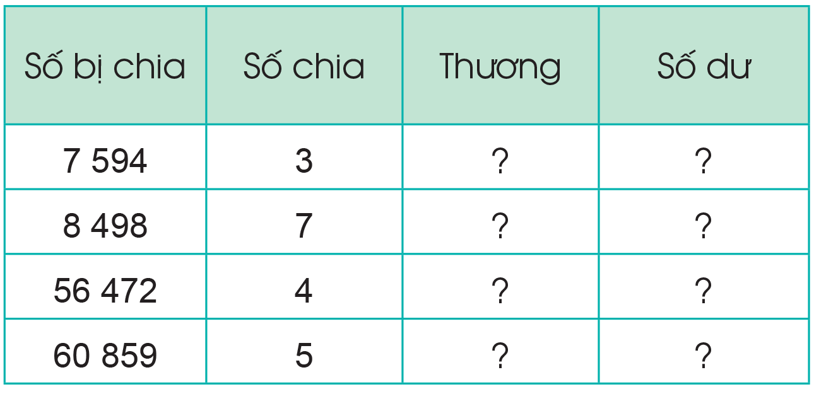
4
Số ?
2 531
dư 1
1 214
dư 0
14 118
dư 0
12 171
dư 4

Slide 6
5
Thực hiện các phép chia sau rồi dùng phép nhân để thử lại:
79 184
7
57 647
3
7
1
1
0
2
6
3
1
9
2
1
5
0
9
2
7
7
Thử lại:
27
Thử lại:
2
1
0
6
19 215
x
3
11 026
x
7
0
6
1
8
0
4
57 645
+
2
14
3
79 182
+
2
4
4
1
7
42
15
57 647
2
2
79 184

Slide 7
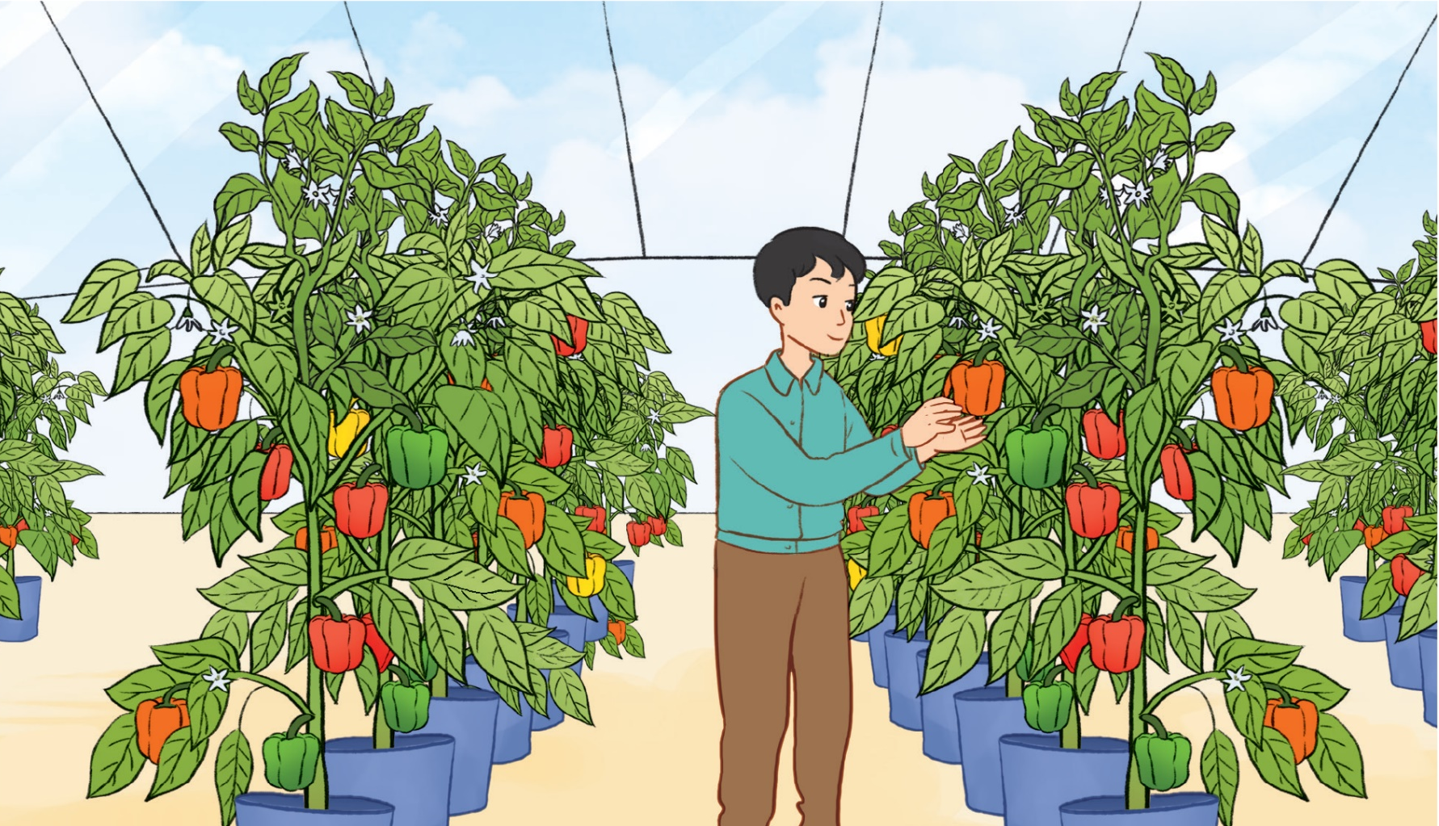
6
Trong trang trại nông nghiệp áp dụng công nghệ cao, anh Thịnh trồng 8 660 cây ớt chuông trong 4 nhà kính, các nhà kính có số cây như nhau. Hỏi mỗi nhà kính có bao nhiêu cây ớt chuông?
Bài giải
Mỗi nhà kính có số cây ớt chuông là:
8 660 : 4 = 2 165 (cây)
Đáp số: 2 165 cây ớt chuông.

Slide 8

Củng cố

Slide 9



Slide 10








